Slide 1
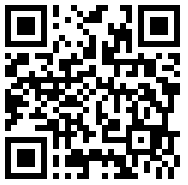
РАЗВИТИЕ КАДРОВОГО ПОТЕНЦИАЛА IT-ОТРАСЛИ
ОБУЧЕНИЕ ТАЛАНТЛИВЫХ ШКОЛЬНИКОВ
8-11 КЛАССОВ

Slide 2
Дополнительный двухлетний курс обучения современным языкам программирования
4 модуля
по 36 академ. часов каждый
очная
форма
дистанционная форма
Обучающийся, успешно завершивший обучение в рамках всех 4 (четырех) модулей (т.е. в объеме 144 академических часов) получает сертификат о завершении обучения в рамках дополнительной общеобразовательной программы
Предварительная диагностика /
анкетирование

Slide 3
Программа Финансового университета:
ДОПОЛНИТЕЛЬНАЯ ОБЩЕОБРАЗОВАТЕЛЬНАЯ ПРОГРАММА
«Программирование на Python»

Slide 4
Как начать учиться на курсах бесплатно?
Регистрация
до 10 ноября 2022 года
1 этап
Выбрать форму обучения и курс нужного уровня подготовки на портале Госуслуг:https://www.gosuslugi.ru/futurecode.
2 этап
По результатам успешной проверки заявления на Госуслугах получить ссылку на вступительное испытание.
3 этап
Успешно пройти вступительное испытание на платформе образовательной организации в срок не позднее 5 рабочих дней с момента получения ссылки.
4 этап
Заключить договор с образовательной организацией от имени родителя или законного представителя ребенка.

Slide 5
Как подать заявление?
Подать заявление для обучения можно на Портале Госуслуг.
Самостоятельно могут подать заявление школьники, но при условиях:
• ребята должны быть не моложе 14 лет и иметь паспорт,
• школьники должны учиться в 8–11 классах,
• обучающиеся должны быть зарегистрированы в федеральной государственной информационной системе «Единая система идентификации и аутентификации в инфраструктуре, обеспечивающей информационно-технологическое взаимодействие информационных систем, используемых для предоставления государственных и муниципальных услуг в электронной форме» (ЕСИА).
Родители или законные представители, которые решат подать заявление за школьника, также должны быть зарегистрированы в ЕСИА.

Slide 6
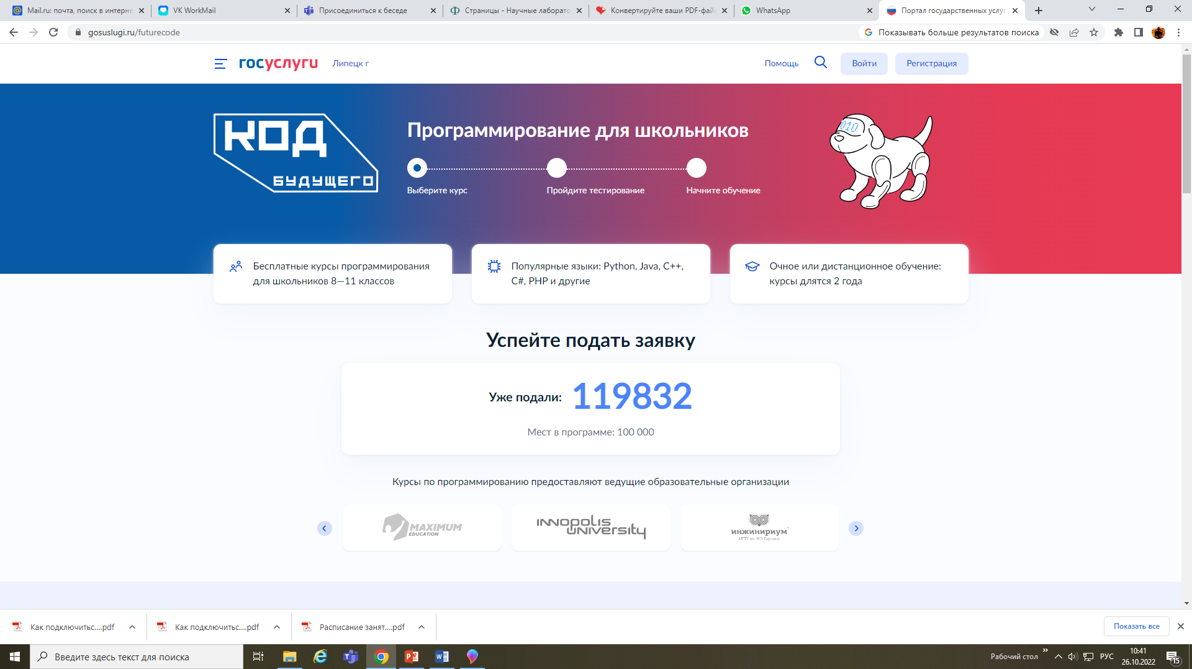

Slide 7
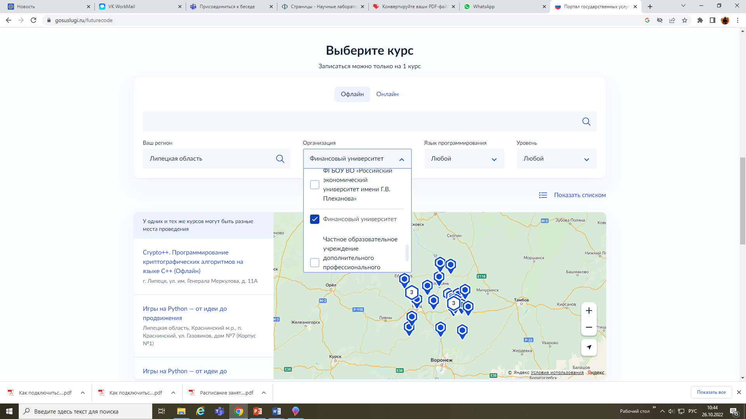
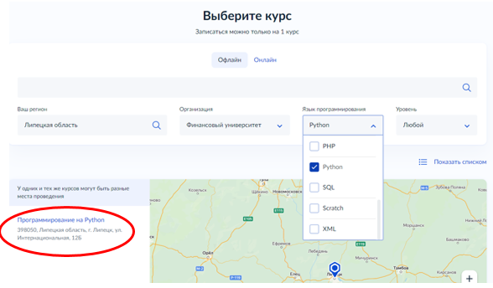
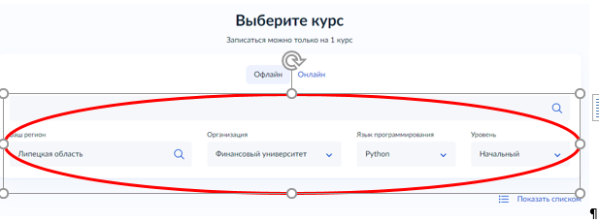
«Программирование на Python»

Slide 8
Контакты:
Морозова Наталия Сергеевна,
заведующий кафедрой «Учет и информационные технологии в бизнесе»
Телефон: +7(4742) 27-09-62; моб. +79601483974
Место проведения занятий:
Липецкий филиал Финуниверситета
г. Липецк, ул. Интернациональная, д. 12б

Slide 9
Включайтесь в реализацию федерального проекта!
Руководитель проекта:
Сурова Надежда Юрьевна

